Slide 1
종합설계프로젝트 2
스마트 쇼핑 카트 시스템
오빠랑 쇼핑갈래?
2011105102 최지수
2011105065 윤준호
2012105001 곽준창
2012105045 배봉현

Slide 2




업무
최지수
- 팀대표
윤준호
- 자료수집
배봉현
- 서기
곽준창
- 총무

Slide 3

배경
?
IoT

Slide 4


내용 및 추진 방법
서버

Slide 5


내용 및 추진 방법

Slide 6



내용 및 추진 방법

Slide 7



내용 및 추진 방법

Slide 8
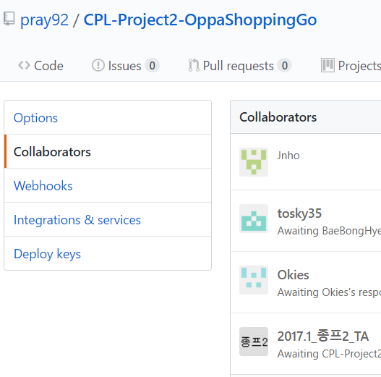

기타
?

Slide 9
추진일정
 | 1주차 | 2주차 | 3주차 | 4주차 | 5주차 | 6주차 | 7주차 | 8주차 | 9주차 | 10주차 | 11주차 | 12주차 | 13주차 | 14주차
팀결성, 주제결정
프로젝트 기획
프로젝트 필요 정보, 자원 확보
프로젝트 요구명세
시스템, 소프트웨어 설계
로그인 프로그램 개발
데이터베이스 구축
물품 인식 프로그램 개발
주간 회의

